Slide 1
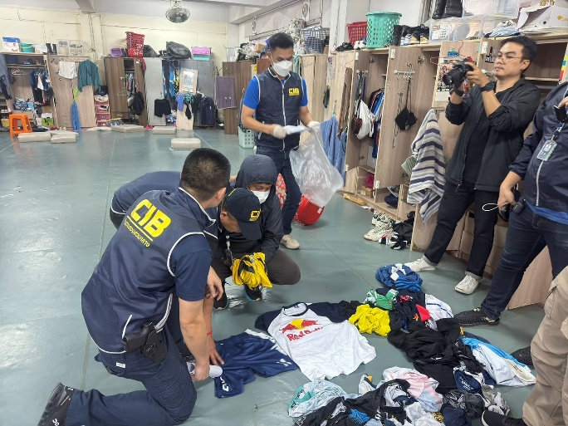
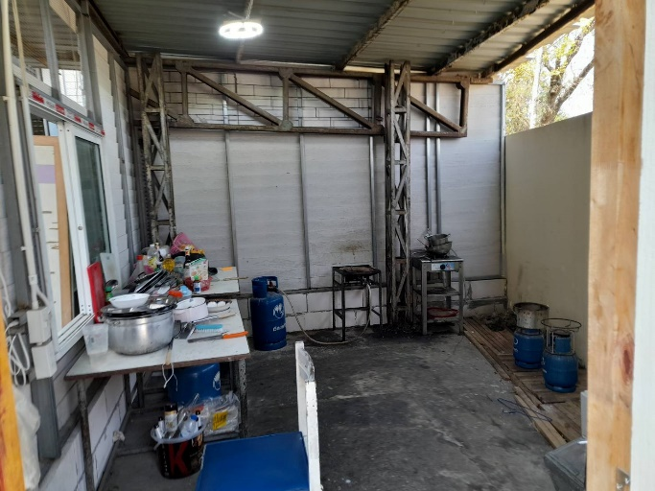
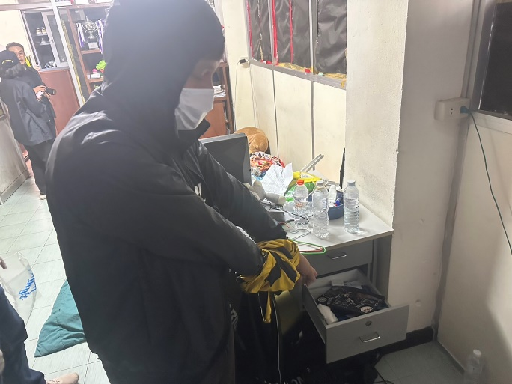
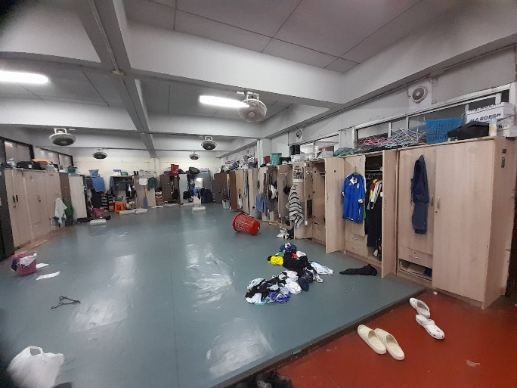
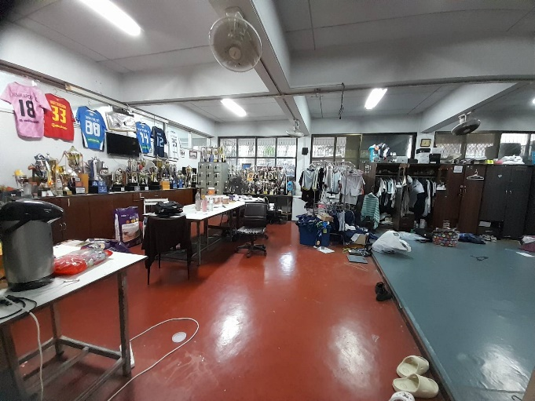
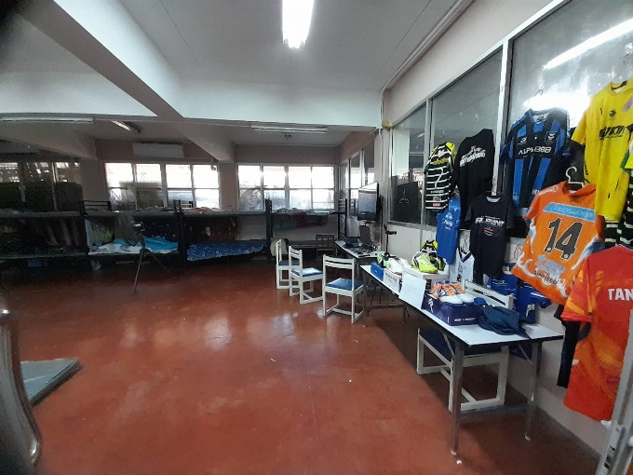
แผนที่ประกอบการตรวจค้น/ตรวจยึด บริเวณห้องเก็บตัวนักกีฬาฟุตซอล โรงเรียนราชวินิตมัธยม
ลำดับ 1-2
ห้องครัว
ชั้นใต้ดิน
ห้องครัวด้านหลัง
ทางออกด้านหลัง
ลำดับ 1-2
ห้องแต่งตัวนักกีฬา
ลำดับ 3
ห้องแต่งตัวนักกีฬา
ห้องพัก นักกีฬาฟุตซอล 2
โต๊ะทานข้าว
ห้องพัก นักกีฬาฟุตซอล 1
ห้องปิงปอง
โต๊ะทานข้าว
ห้องพัก นักกีฬา
ลำดับ 3
ห้องพัก นายธีรวัฒน์ จานแบน
ลงชื่อ
นายธีรวัฒน์ จานแบน
(ผู้ดูแลสถานที่ / ผู้ครอบครอง)
ลงชื่อ พ.ต.ท.
ณัฏฐพัชร์ งามประดิษฐ์
(ผู้ตรวจค้น)

Slide 2
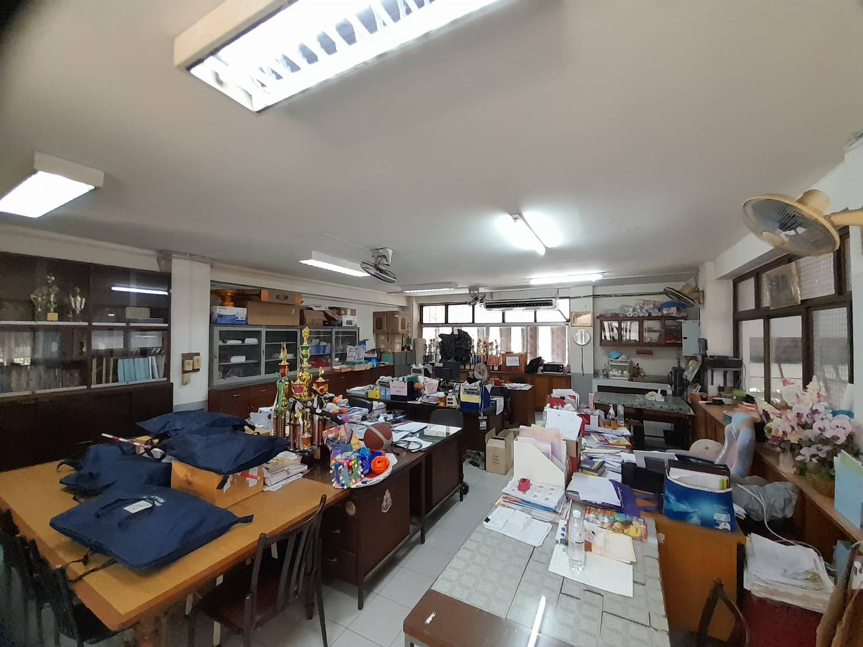

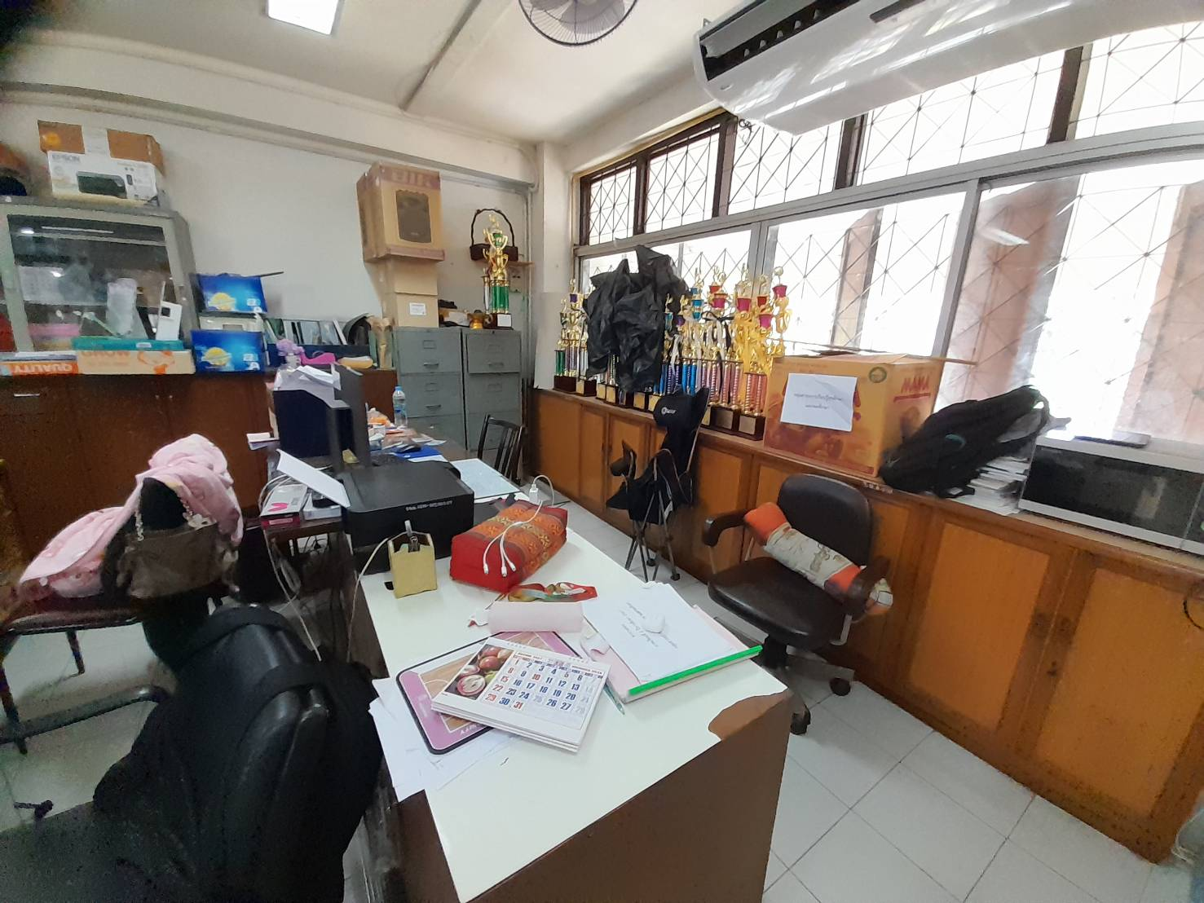
แผนที่ประกอบการตรวจค้น/ตรวจยึด บริเวณห้องพักครูพลานามัย โรงเรียนราชวินิตมัธยม
ภายในห้องพักครูพลานามัย
โต๊ะคอมหลังห้อง
โต๊ะคอมหลังห้อง
ลงชื่อ
นายธีรวัฒน์ จานแบน
(ผู้ดูแลสถานที่ / ผู้ครอบครอง)
ลงชื่อ พ.ต.ท.
ณัฏฐพัชร์ งามประดิษฐ์
(ผู้ตรวจค้น)

Slide 3
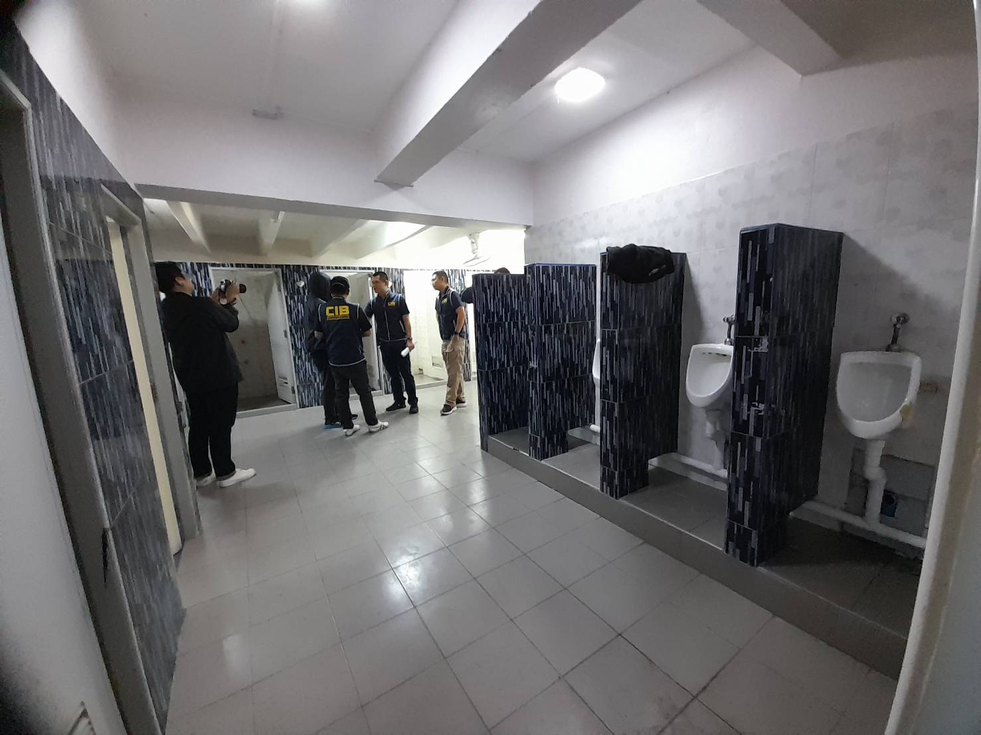
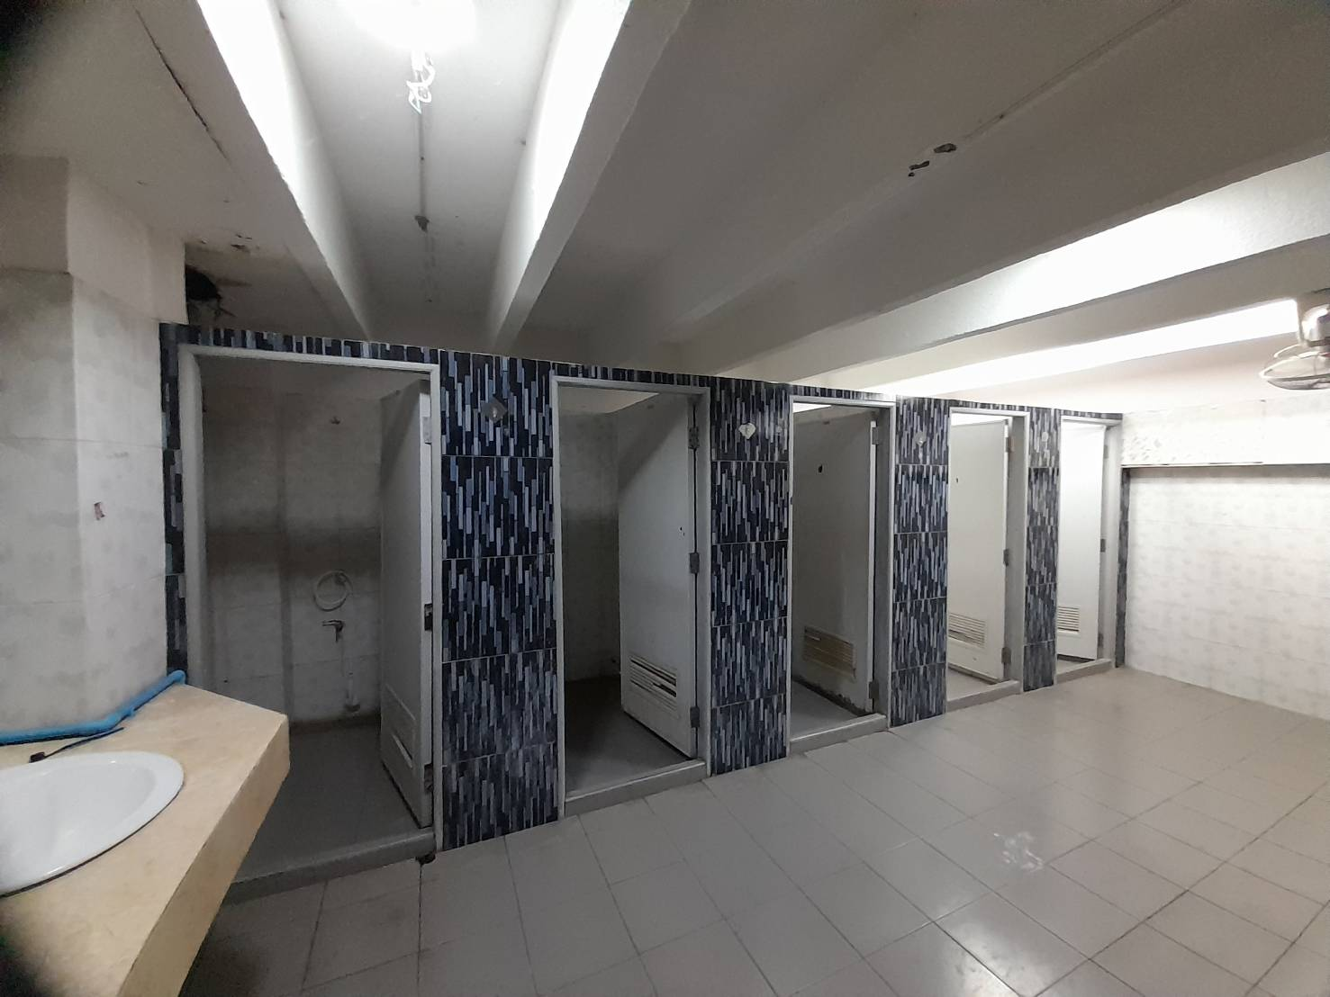
แผนที่ประกอบการตรวจค้น/ตรวจยึด บริเวณห้องสุขา และห้องอาบน้ำ นักกีฬาฟุตบอล โรงเรียนราชวินิตมัธยม
ห้องสุขา
ห้องอาบน้ำ
ห้องอาบน้ำ
ห้องอาบน้ำ
ห้องอาบน้ำ
ห้องอาบน้ำ
ห้องอาบน้ำ
ห้องอาบน้ำ
ห้องสุขา
ห้องอาบน้ำ
ลงชื่อ
นายธีรวัฒน์ จานแบน
(ผู้ดูแลสถานที่ / ผู้ครอบครอง)
ลงชื่อ พ.ต.ท.
ณัฏฐพัชร์ งามประดิษฐ์
(ผู้ตรวจค้น)

